Slide 1

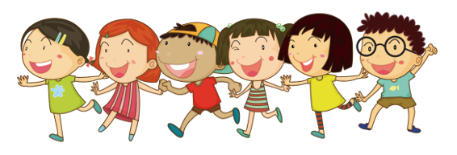
TRƯỜNG TIỂU HỌC ÁI MỘ A
Bài giảng điện tử Đạo đức lớp 1
Tên bài: Em giữ sạch đôi tay

Slide 2








TRƯỜNG TIỂU HỌC ÁI MỘ A
CHÀO MỪNG CÁC CON
ĐẾN VỚI TIẾT ĐẠO ĐỨC
LỚP 1

Slide 3

Khởi động
Bài hát: TAY THƠM - TAY NGOAN

Slide 4

Khám phá
Vì sao cần giữ sạch đôi tay? Nếu không giữ sạch đôi tay thì điều gì sẽ xảy ra?

Slide 5
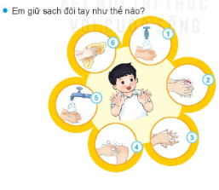
Em giữ sạch đôi tay như thế nào?

Slide 6
Các bước rửa tay đúng cách

Slide 7
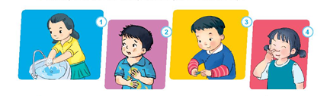
Luyện tập
Những bạn nào dưới đây đã biết giữ vệ sinh đôi tay?

Slide 8

Luyện tập
Hành động nào nên làm, hành động nào không
nên làm để giữ sạch đôi tay? Vì sao?

Slide 9
Luyện tập
Em hãy chia sẻ với bạn cách em
giữ vệ sinh đôi tay.

Slide 10
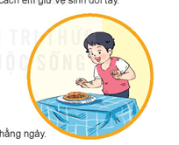
Vận dụng
Em sẽ khuyên bạn điều gì?

Slide 11

Vận dụng
Em luôn giữ đôi tay sạch sẽ hàng ngày.
Như búp hoa nhỏ
Đôi bàn tay xinh
Chăm rửa sạch sẽ
Tay thơm, trắng tinh.

Slide 12

Chào các em!!

